Slide 1

Метод поиска в глубину на графе. Алгоритм построения компонент связности
Авнрин Артемий Сергеевич

Slide 2
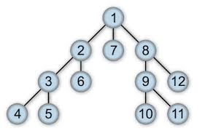
Как работает алгоритм

Slide 3
Практическое применение
Обход графа
Поиск компонент связанности

Slide 4
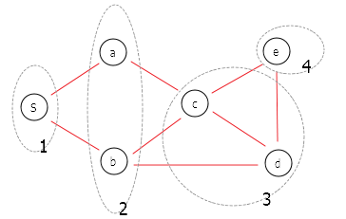
Чем же DFS отличается от BFS

Slide 5
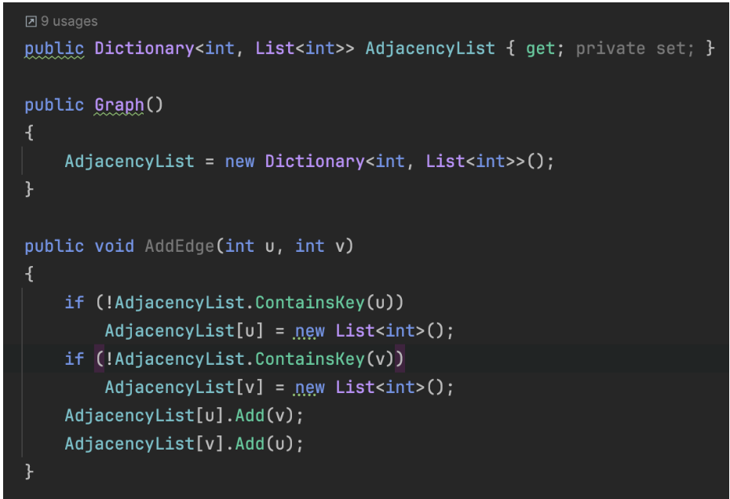
Реализация

Slide 6
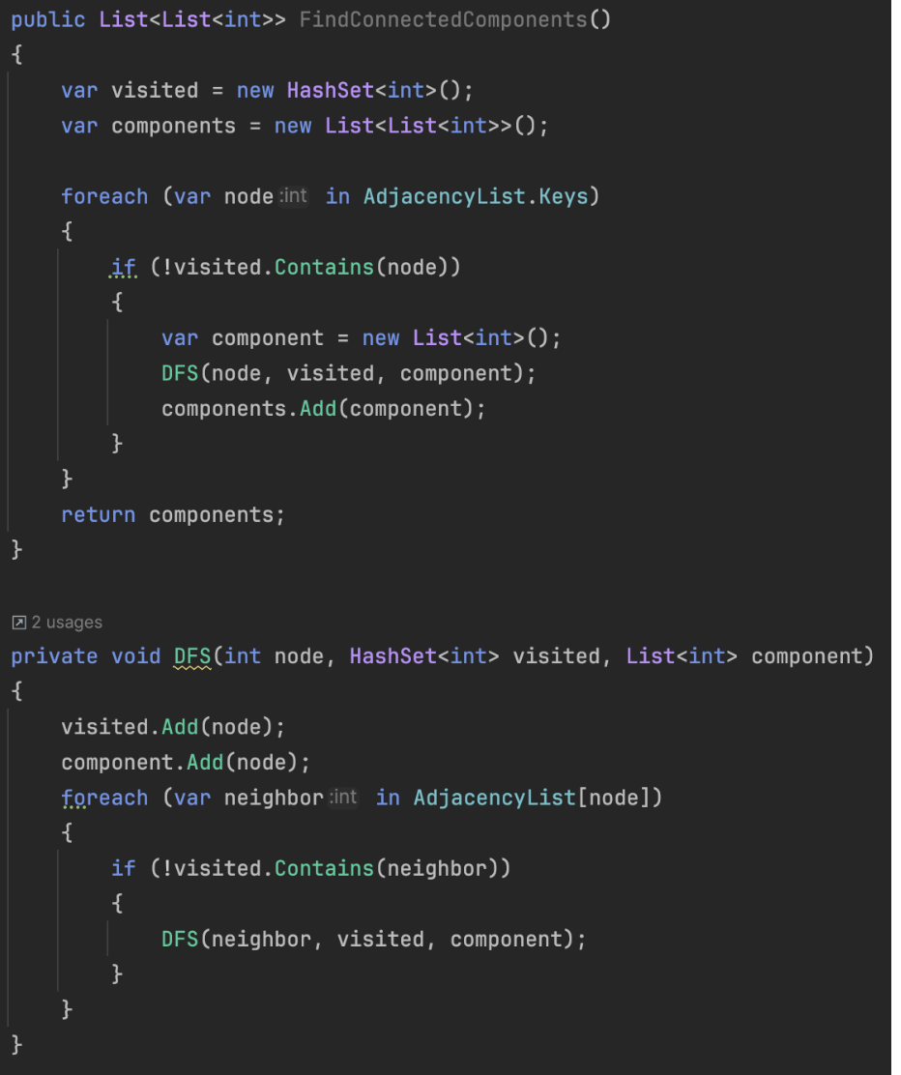
Дфс

Slide 7
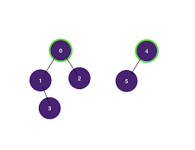
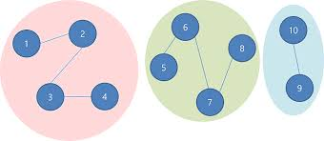
Конкуренты
Поиск в ширину
Поиск в глубину
Union find

Slide 8
Сравнение с конкурентами
Проще реализуется, чем в ширину
Имеет одинаковые показатели сложности с поиском в ширину о(v + e)
Хуже, чем union find тк его сложность o(a(n))

